Slide 1
ZB - 15
Niekonwencjonalne technologie łączenia elementów konstrukcji lotniczych
UNIA EUROPEJSKA
II KONFERENCJA PANELE EKSPERTÓW 28 – 29 czerwca 2010 r.
EUROPEJSKI FUNDUSZ
„Nowoczesne technologie materiałowe stosowane w przemyśle lotniczym”
ROZWOJU REGIONALNEGO
Lider merytoryczny
Tomasz Sadowski, prof. dr hab. inż.
Jarosław Sęp, dr hab. inż., prof. PRz
Instytucje partnerskie w zadaniu
Politechnika Lubelska
Politechnika Rzeszowska
Politechnika Częstochowska
Instytut Maszyn Przepływowych PAN (Gdańsk)
I i II kwartał 2010

Slide 2
Główne wyniki zrealizowanych prac badawczych
Partnerzy - ZB 15
1) Politechnika Lubelska - prof. dr hab. inż. Tomasz Sadowski
2) Politechnika Rzeszowska - dr hab. inż. Jarosław Sęp, prof. PRz
3) Politechnika Częstochowska - dr inż. Piotr Lacki
4) Instytut Maszyn Przepływowych PAN (Gdańsk) - prof. dr hab. inż. Piotr Doerffer

Slide 3
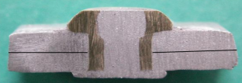
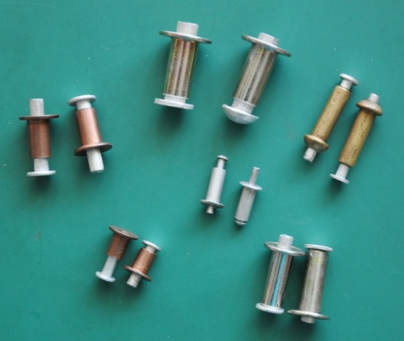
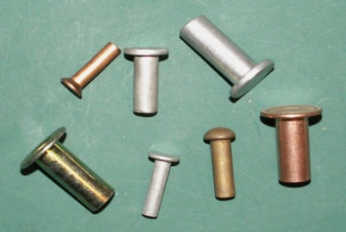
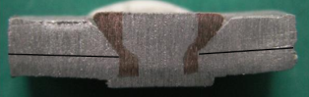
Główne wyniki zrealizowanych prac badawczych
UNIA EUROPEJSKA
Główne wyniki zrealizowanych prac badawczych
EUROPEJSKI FUNDUSZ
ROZWOJU REGIONALNEGO
Nit dwuczęściowy typu tuleja i rdzeń
Etapy zamykania nitu dwuczęściowego
Nit dwuczęściowy z łbem wypukłym
Nit dwuczęściowy z łbem płaskim wpuszczanym
Wybrane nity pełne i rurkowe stosowane w badaniach
Przykłady nitów dwuczęściowych wykonanych w oparciu o nity pełne i rurkowe

Slide 4
UNIA EUROPEJSKA
Główne wyniki zrealizowanych prac badawczych
EUROPEJSKI FUNDUSZ
ROZWOJU REGIONALNEGO
Nit dwuczęściowy typu tuleja i rdzeń
Charakterystyki ścinania złącza zakładkowego nitów dwuczęściowych o różnych średnicach wykonanych z różnych materiałów
Podsumowanie wyników badań nitów dwuczęściowych typu tuleja i rdzeń
Są duże możliwości rozwoju technologii nitowania ze względu na sposób plastycznego odkształcania podczas zakuwania nitu, szczególnie w przypadku nitów dwuczęściowych typu tuleja i rdzeń.
Dobierając odpowiednio właściwości materiału tulei i trzpienia można modelować wytrzymałość na ścinanie nitu złożonego.
Ponieważ strefa deformacji plastycznej podczas zamykania nitu dwuczęściowego nie jest w bezpośrednim kontakcie z łączonymi elementami, naprężenia własne w tych elementach powinny być zminimalizowane, podobnie jak zjawisko ‘zaciągania’ ich powierzchni i tworzenia „rąbka” wokół otworu nitowego.
Ze względu na minimalizację naprężeń własnych, metoda łączenia nitami dwuczęściowymi typu tuleja i rdzeń powinna być użyteczna w przypadku łączenia materiałów kompozytowych.

Slide 5
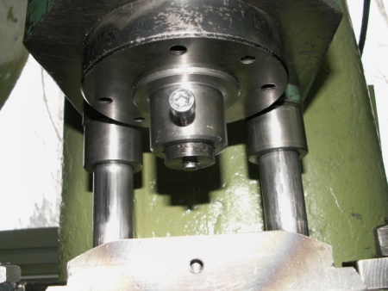
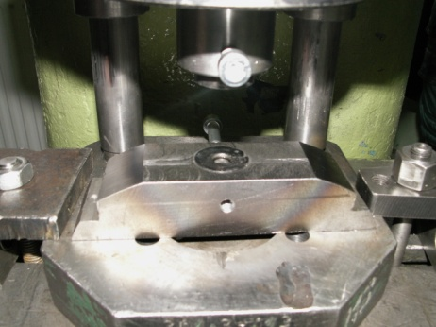
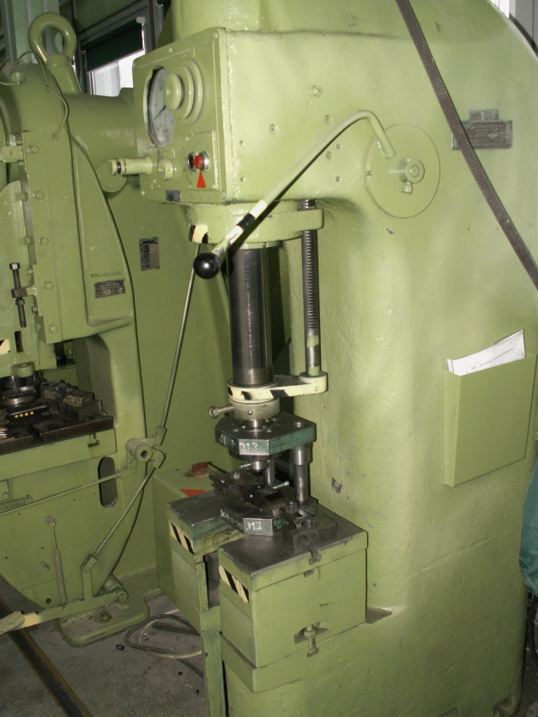
UNIA EUROPEJSKA
Główne wyniki zrealizowanych prac badawczych
EUROPEJSKI FUNDUSZ
ROZWOJU REGIONALNEGO
Opracowanie stanowiska do wykonywania połączeń przetłaczanych (klinczowych)
Stempel
Matryca
Przekroje wzdłużne przez przykładowe złącza; łączone materiały: blachy aluminiowe i miedziane o grubości 1 mm
Hydrauliczna prasa ramowa typu C
Stanowisko do badań połączeń klinczowych zbudowano na bazie hydraulicznej prasy ramowej typu C o nominalnej sile nacisku 120 kN (maksymalną siłę nacisku prasy zmniejszono za pomocą zaworu przelewowego w układzie hydraulicznym siłownika prasy). Na prasie zamontowano tłocznik z matrycą i stemplem; główne wymiary nominalne narzędzi wynosiły: średnica gniazda matrycy ϕ10 mm, średnica stempla ϕ 8 mm.

Slide 6
Główne wyniki zrealizowanych prac badawczych
UNIA EUROPEJSKA
EUROPEJSKI FUNDUSZ
ROZWOJU REGIONALNEGO
Opracowanie stanowiska do wykonywania połączeń przetłaczanych (klinczowych)
Maksymalna siła ścinająca złącze klinczowe otrzymana dla różnych par łączonych materiałów
siła ścinająca, kN
miedź - miedż
siła ścinająca, kN
stal - stal
miedź - aluminium
stal - aluminium
aluminium - aluminium
aluminium - aluminium
aluminium - stal
aluminium - miedź
przemieszczenie, mm
przemieszczenie, mm
Przykładowe charakterystyki ścinania otrzymane dla różnych par łączonych materiałów (pierwszy z wymienionych materiałów jest po stronie stempla, drugi po stronie matrycy)

Slide 7
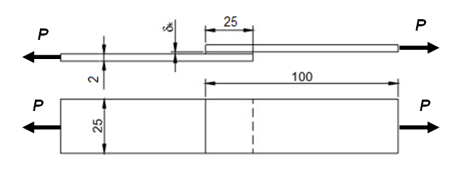
Główne wyniki zrealizowanych prac badawczych
UNIA EUROPEJSKA
EUROPEJSKI FUNDUSZ
ROZWOJU REGIONALNEGO
Analiza MES wpływu struktury stereometrycznej powierzchni
na stan naprężeń w spoinie klejowej połączenia zakładkowego
Rys. 1. Kształt i wymiary zakładkowych połączeń stosowanych w obliczeniach MES

Slide 8
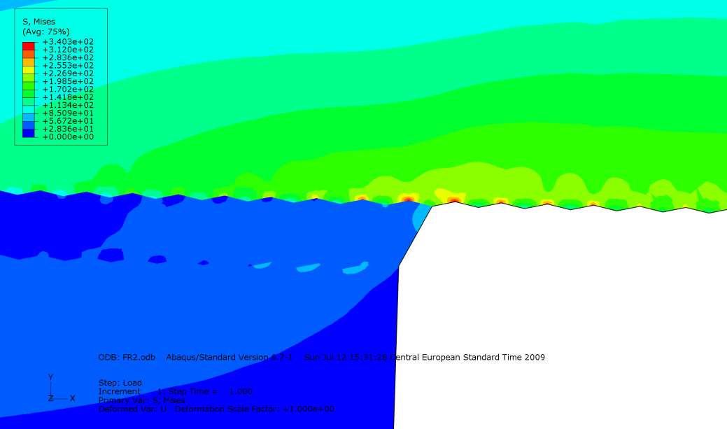
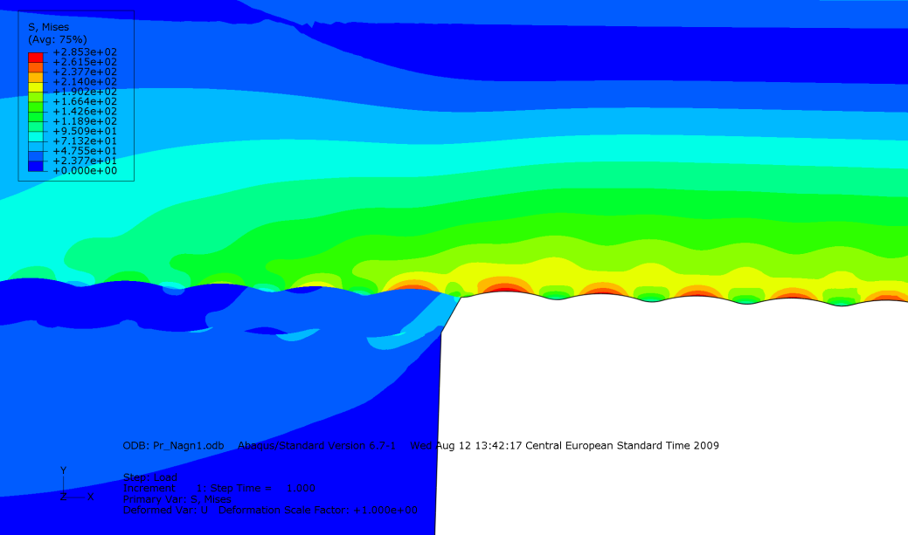
Główne wyniki zrealizowanych prac badawczych
UNIA EUROPEJSKA
EUROPEJSKI FUNDUSZ
ROZWOJU REGIONALNEGO
Analiza MES wpływu struktury stereometrycznej powierzchni
na stan naprężeń w spoinie klejowej połączenia zakładkowego
Rys. 4. Rozkład naprężeń zredukowanych (Mises) – próbka FR2 frezowana, zarys trójkątny Rz = 17 μm, RSm = 155 μm
Rys. 5. Rozkład naprężeń zredukowanych (Mises) – próbka KUL kulowane, zarys sferyczny Rz = 40 μm, RSm = 350 μm

Slide 9
Główne wyniki zrealizowanych prac badawczych
UNIA EUROPEJSKA
EUROPEJSKI FUNDUSZ
ROZWOJU REGIONALNEGO
Analiza MES wpływu struktury stereometrycznej powierzchni
na stan naprężeń w spoinie klejowej połączenia zakładkowego
WNIOSKI
Wykonana analiza wykazuję, że nierówności powierzchni są mikrokoncentratorami naprężeń wpływającymi na stan naprężeń w spoinie klejowej.
Decydujący wpływ na koncentrację naprężeń wywierają dwa parametry:
  - wysokość chropowatości Rz,
  - średni odstęp chropowatości RSm.

Slide 10
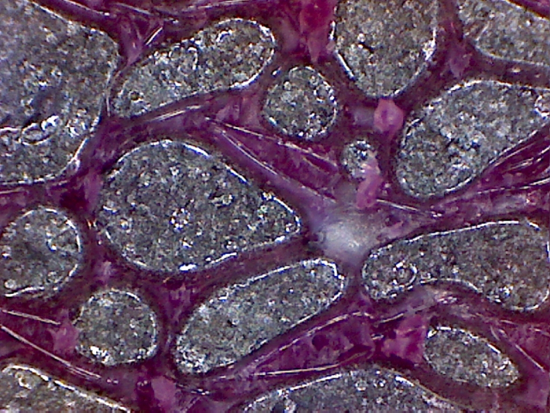
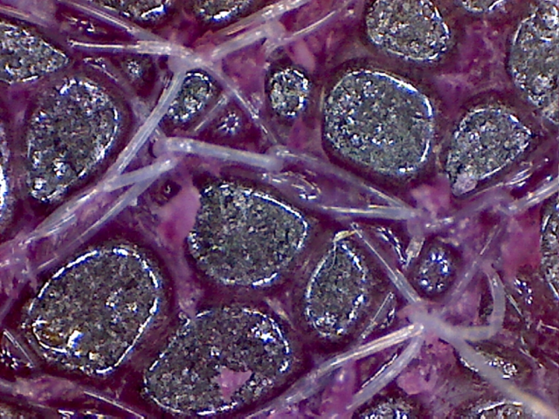
Główne wyniki zrealizowanych prac badawczych
UNIA EUROPEJSKA
EUROPEJSKI FUNDUSZ
ROZWOJU REGIONALNEGO
Badania wytrzymałościowe
połączeń klejowych starzonych naturalnie
Rys. 3. Fotografie powierzchni złomów próbek AFP, pow. 10x

Slide 11

Główne wyniki zrealizowanych prac badawczych
UNIA EUROPEJSKA
EUROPEJSKI FUNDUSZ
ROZWOJU REGIONALNEGO
Analiza możliwości wykorzystania blach typu "tailored blanks" w przemyśle lotniczym. Przeprowadzenie wstępnych badań (próba rozciągania) aluminiowych blach spawanych.
Wzrastająca w ostatnich latach liczba publikacji
na temat stosowania technologii tailored blanks
w lotnictwie wskazuje na realne możliwości jej
wykorzystania, zwłaszcza na elementy poszycia
kadłubów samolotowych.
Wstępne badania doświadczalne przeprowadzone
na próbkach z blachy aluminiowej 6061-T4 wskazują
na konieczność przeprowadzenia badań z wykorzystaniem
innych metod łączenia blach, pozwalających na zmniejszenie
rozmiarów spoiny i ograniczenie strefy wpływu ciepła,
która niekorzystnie wpływa na tłoczność blachy.
Przeprowadzone badania wskazują na możliwość wykorzystania
systemu ARAMIS do określania stanu naprężenia i odkształcenia
materiału w wyniku jego obciążania, a zwłaszcza do określania
granicznej krzywej tłoczności blach zarówno jednolitych,
jak i spawanych, co jest bardzo pracochłonne przy wykorzystaniu
tradycyjnej metody nakładania siatek koordynacyjnych metodą
elektrochemiczną i późniejszego ich pomiaru.

Slide 12
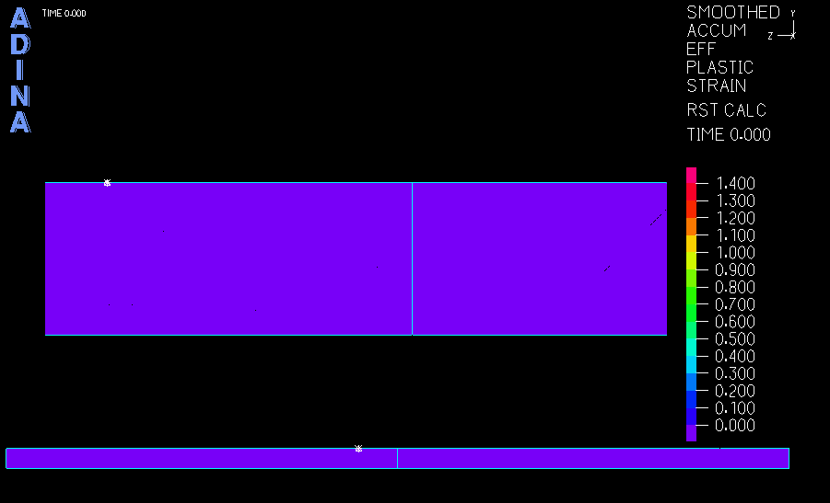
Główne wyniki zrealizowanych prac badawczych
UNIA EUROPEJSKA
EUROPEJSKI FUNDUSZ
ROZWOJU REGIONALNEGO
Opracowanie metodyki prowadzenia symulacji numerycznych
procesu zgrzewania tarciowego tytanu z aluminium.
Istnieje możliwość uzyskiwania pełno nośnych
połączeń materiałów opartych na Al i Ti – materiałów
o znacznie zróżnicowanych właściwościach
mechanicznych i cieplnych - drogą zgrzewania
tarciowego. Jest to możliwe nawet w warunkach
minimalnej dyfuzji i braku odkształcenia
plastycznego po stronie twardszego metalu
(w tym przypadku Ti i jego stopów).
Symulacje numeryczne pozwalają określić
rozkłady temperatur w objętości zgrzewanych
prętów w zależności od zadanych parametrów
procesu. Na podstawie symulacji numerycznej
można prawidłowo prognozować parametry
procesu zgrzewania.
Minimalna energochłonność procesu oraz
niewielkie zmiany w strefie połączenia powinny
przyczynić się do szerszego stosowania opisywanej
metody, aniżeli spawanie i zgrzewanie
rezystancyjne, zwłaszcza w odpowiedzialnych
konstrukcjach kosmicznych, lotniczych,
pływających, etc.
Zmiana odkształcenia plastycznego w przekroju złącza
podczas procesu zgrzewania

Slide 13
Główne wyniki zrealizowanych prac badawczych
UNIA EUROPEJSKA
EUROPEJSKI FUNDUSZ
ROZWOJU REGIONALNEGO
Modelowanie procesu spawania wiązką elektronów
Poprzez porównanie linii izotermicznych z analizy numerycznej
i obrazu makrostruktury spawanego złącza dokonano oceny zgodności
doświadczenia z teorią. Przyjęty model numeryczny pozwolił na
uzyskanie satysfakcjonującej zgodności wyników obliczeń
numerycznych z danymi eksperymentalnymi.
Strefa wpływu ciepła T > 500°C
dla prędkości: a) 20 mm/s b) 10 mm/s c) 6.(6) mm/s
Ocena porównawcza obliczeń numerycznych i badań doświadczalnych.

Slide 14
Główne wyniki zrealizowanych prac badawczych
UNIA EUROPEJSKA
EUROPEJSKI FUNDUSZ
ROZWOJU REGIONALNEGO
Opracowanie metodyki badań połączeń klejonych tarczy hamulcowej z okładzinami
Główne cechy stanowiska:
- próbkę stanowi reprezentatywny wycinek okładziny
ciernej przyklejony do fragmentu szczęki hamulcowej,
- przeciwpróbka odwzorowuje fragment bębna hamulcowego
z dodatkowym elementem blokującym przemieszczanie się
próbki,
- zwiększenie siły oddziałującej na złącze klejone realizowane
jest poprzez mimośród,
- stabilność zamocowania układu badawczego na maszynie
wytrzymałościowej zapewnia przeciwwaga o odpowiednich
gabarytach,
Koncepcja stanowiska badawczego do prób wytrzymałości
połączeń klejonych: okładzina cierna – szczęka hamulcowa

Slide 15
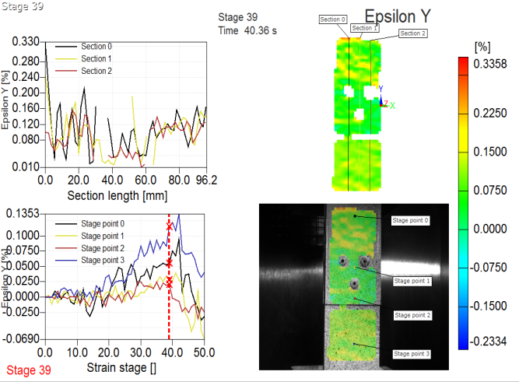
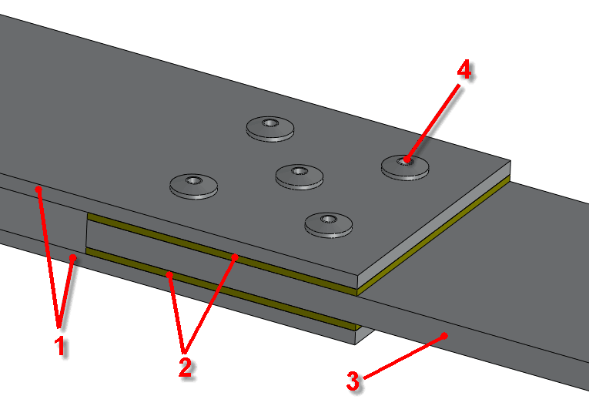
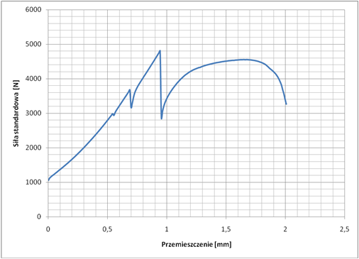
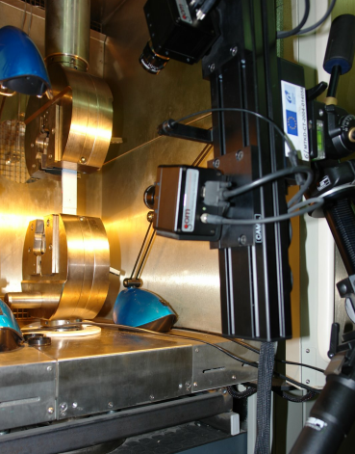
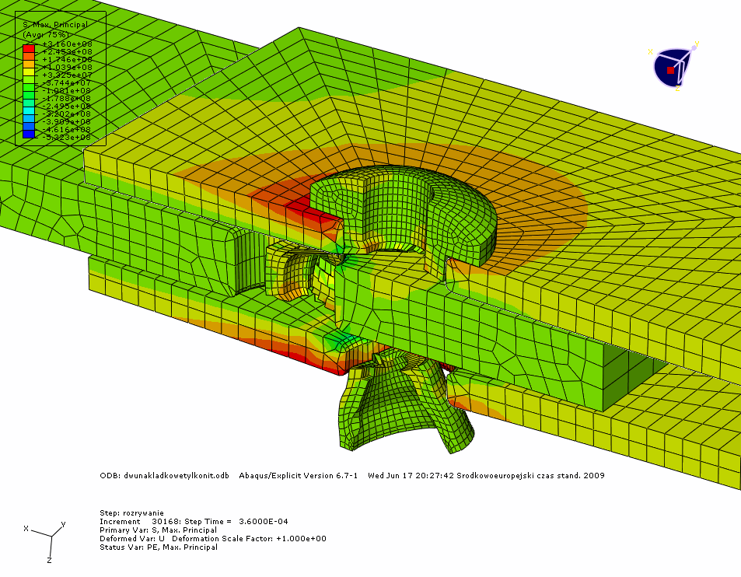
Główne wyniki zrealizowanych prac badawczych
UNIA EUROPEJSKA
EUROPEJSKI FUNDUSZ
ROZWOJU REGIONALNEGO
Połączenia hybrydowe w konstrukcjach lotniczych
Wyznaczano stan deformacji w połączeniach klejowych dwunakładkowych (zastosowano klej LOCTITE® 435™) wzmocnionych różną ilością nitów (od 1 do 5) poddanych jednoosiowemu rozciąganiu.
Wyznaczano stan deformacji w połączeniach klejowych dwunakładkowych (zastosowano klej LOCTITE® 435™) wzmocnionych różną ilością nitów (od 1 do 5) poddanych jednoosiowemu rozciąganiu.
.

Slide 16
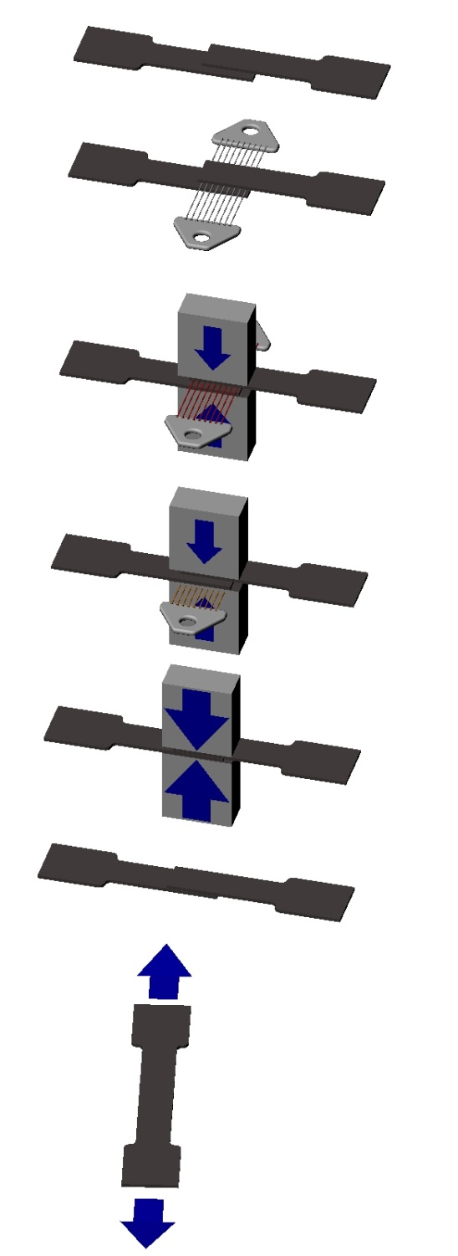
Główne wyniki zrealizowanych prac badawczych
Połączenia zgrzewane konstrukcji lotniczych z
kompozytów epoxydowo węglowych
Celem pracy jest opracowanie technologii połączenia zakładkowego bez stosowania kleju.
Jednym z głównych parametrów, które będą decydowały o jakości połączenia jest proces nagrzewania próbki i utrzymanie temperatury przez odpowiedni okres czasu.
Zalety:
- brak dodatkowego lepiszcza - kleju
- stałe parametry mechaniczne,
proste połączenie przy obliczeniach mes ,
- brak starzenia, spadku adhezji w czasie

Slide 17
Dane do wskaźników realizacji celów projektu
UNIA EUROPEJSKA
EUROPEJSKI FUNDUSZ
ROZWOJU REGIONALNEGO
Politechnika Rzeszowska
Referaty
T. Balawender, R.E.Śliwa: New rivet type of sleeve – pin construction, EUCOMAS 2010 – European Conference on Materials and Structures in Aerospace, Berlin, 7 – 8 czerwca 2010r.
T.Balawender : Łączenie blach przetłaczaniem (klinczowanie), Progresywne Technologie i Materiały „PRO-TECH-MA’10”, 28 – 30 czerwca 2010, Lublin –Kazimierz Dolny
T.Balawender, T.Sadowski, P.Golewski: Experimental and numerical analysis of hybrid: clinched - adhesive joint, 4th International Conference on Advanced Computational Engineering and Experimenting, ACE-X 2010, Paryż, 08-09 lipca, 2010
Publikacje
T. Balawender: Klinczowanie jako sposób łączenia blach, Technologia i Automatyzacja Montażu, 1-2010 (67)
T.Balawender :Łączenie blach przetłaczaniem (klinczowanie), Rudy i Metale Nieżelazne (przed publikacjią)

Slide 18
Dane do wskaźników realizacji celów projektu
UNIA EUROPEJSKA
EUROPEJSKI FUNDUSZ
ROZWOJU REGIONALNEGO
Politechnika Rzeszowska
Referaty: 2
  Zielecki W., Zielecki K.: Analiza MES wpływu struktury geometrycznej powierzchni na naprężenia w spoinie klejowej. II Ogólnopolska Konferencja Naukowo-Techniczna nt. POŁĄCZENIA MONTAŻOWE PM-2010, Rzeszów – Bukowiec, 25– 28 maja 2010 r.
  Perłowski R., Zielecki W., Pawlus P., Dzierwa A.: Analiza wpływu struktury geometrycznej powierzchni w układzie 3D na wytrzymałość połączeń klejowych. II Ogólnopolska Konferencja Naukowo-Techniczna nt. POŁĄCZENIA MONTAŻOWE PM-2010, Rzeszów – Bukowiec, 25– 28 maja 2010 r.

Slide 19
Dane do wskaźników realizacji celów projektu
UNIA EUROPEJSKA
EUROPEJSKI FUNDUSZ
ROZWOJU REGIONALNEGO
Politechnika Częstochowska
Referaty
Możliwości ograniczania ilości wprowadzanego ciepła podczas procesów napawania. Krzysztof Kudła, Kwiryn Wojsyk. Referat został opublikowany w materiałach XVII Międzynarodowej Konferencji "SPAWANIE W ENERGETYCE - TURAWA 2010", Opole - Turawa, 20-21 kwietnia 2010, s. 100-110
Wykorzystanie normatywnej energii liniowej do sprawdzania, obliczania i prognozowania właściwych parametrów spawania. K.Kudła, K.Wojsyk; Materiały XVI Naukowo-Technicznej Krajowej Konferencji Spawalniczej pod hasłem: "Postęp, Innowacje i wymagania jakościowe procesów spajania„ Międzyzdroje 25-27.V.2010 str. 127-133
Ocena i sposoby ograniczania ciepła wprowadzanego do złącza w procesach wykorzystujących zmodyfikowane, asymetryczne przebiegi prądu impulsowego. K.Kudła, K.Wojsyk; Materiały XVI Naukowo-Technicznej Krajowej Konferencji Spawalniczej pod hasłem: "Postęp, Innowacje i wymagania jakościowe procesów spajania„ Międzyzdroje 25-27.V.2010 str. 171-180

Slide 20
Dane do wskaźników realizacji celów projektu
UNIA EUROPEJSKA
EUROPEJSKI FUNDUSZ
ROZWOJU REGIONALNEGO
Politechnika Lubelska
Publikacje
T.Sadowski, P.Golewski, E. Zarzeka-Raczkowska, "Damage and failure processes of hybrid joints: adhesive bonded aluminium plates reinforced by rivets”, Comput. Mat. Sci. (2010) - zaakceptowany
T.Sadowski, J.Bec, "Effective Properties for Sandwich Plates with Aluminium Foil Honeycomb Core and Polymer Foam Filling - Static and Dynamic Response", Comput. Mat. Sci. (2010) doi:10.1016/j.commatsci.2010.04.014
V.Burlayenko, T.Sadowski, “Free vibration of sandwich plates with impact-induced damage”, Proc. Appl. Math. Mech. 9 (2009) 178-180.
T.Sadowski, M.Knec, P.Golewski, “Experimental investigations and numerical modelling of steel strip adhesive joint reinforced by rivets”, Int. J. Adhesion & Adhesives 30 (2010) 338-346.
V.Burlayenko, T.Sadowski, “Influence of skin/core debonding on free vibration behaviour of foam and honeycomb cored sandwich plates”, Int. J. Non-Linear Mechanics (2010) doi:10.1016/j.ijnonlinmec.2009.07.002

Slide 21
Dane do wskaźników realizacji celów projektu
UNIA EUROPEJSKA
EUROPEJSKI FUNDUSZ
ROZWOJU REGIONALNEGO
Politechnika Rzeszowska
Prace mgr, dr, hab.
  praca mgr ( w realizacji)
  Tomasz Gałaczyński : " Analiza mozliwosci zastąpienie konwencjonalych śrub
  przez połaczenie typu Hi-lok w konstrukcjachh lotniczych"
  ( promotor R. Sliwa )
  M.Sokolski (promoter T.Balawander)
  praca dr ( w realizacji )
  Mgr inz. Janusz Czaja : " Połaczenia srubowe w konstrukcjach
  wysokoobciążonych " ( w aplikacjach lotniczych)
  ( promotor : R. Sliwa )

Slide 22
Dane do wskaźników realizacji celów projektu
UNIA EUROPEJSKA
EUROPEJSKI FUNDUSZ
ROZWOJU REGIONALNEGO
Politechnika Częstochowska
  Prace inżynierskie obronione:
  Tytuł: Badanie energii liniowej spawania stali konstrukcyjnych niestopowych, niskostopowych i wysokowytrzymałych - na podstawie normatywów spawania metodą MAG
  Autor: Urbaniec Dariusz
  Promotor: Wojsyk Kwiryn
  Data obrony: 29.VI.2009
  Tytuł: Cechy i właściwości rurowych złączy ze stali 30HGSA spawanych wiązką elektronów
  Autor: Całus Przemysław
  Promotor: Wojsyk Kwiryn
  Data obrony: 11.XII.2009
  Tytuł: Nowoczesne procesy spawania łukowego
  Autor: Dariusz Ferdyn
  Promotor: Kudła Krzysztof
  Data obrony: 29.VI.2009

Slide 23
Dane do wskaźników realizacji celów projektu
UNIA EUROPEJSKA
EUROPEJSKI FUNDUSZ
ROZWOJU REGIONALNEGO
Politechnika Częstochowska
  Prace magisterskie obronione:
  Tytuł: Modelowanie numeryczne procesu spawania spoiną pachwinową
  Autor: Dominika Nykiś
  Promotor: Piotr Lacki
  Data obrony: 25.VI.2010
  Tytuł: Modelowanie numeryczne procesu spawania spoiną czołową
  Autor: Magdalena Gala
  Promotor: Piotr Lacki
  Data obrony: 25.VI.2010
  Tytuł: Energia liniowa w procesie spawania stali konstrukcyjnych metodą MIG/MAG
  Autor: Kutryś Krzysztof
  Promotor: Wojsyk Kwiryn
  Data obrony: 29.VI.2009

Slide 24
Dane do wskaźników realizacji celów projektu
UNIA EUROPEJSKA
EUROPEJSKI FUNDUSZ
ROZWOJU REGIONALNEGO
Politechnika Częstochowska
  Prace inżynierskie planowane
  Tytuł: Opracowanie technologii spawania nadstopów niklu ze stalami stopowymi
  Autor: Wojciech Gasz
  Promotor: Krzysztof Kudła
  Tytuł: Analiza energii liniowej w procesie spawania STT
  Autor: Paweł Michalski
  Promotor: Krzysztof Kudła
  Tytuł: Analiza energii liniowej w procesie spawania CMT
  Autor: Mariusz Mrozik
  Promotor: Krzysztof Kudła
  Tytuł: Badania jakościowe sczepiania bez udziału materiału dodatkowego w procesie spawania TIG
  Autor: Wojciech Tyka
  Promotor: Krzysztof Kudła

Slide 25
Dane do wskaźników realizacji celów projektu
UNIA EUROPEJSKA
EUROPEJSKI FUNDUSZ
ROZWOJU REGIONALNEGO
Politechnika Częstochowska
  Prace inżynierskie planowane
  Tytuł: Możliwości ograniczenia ilości wprowadzanego ciepła podczas spawania nowoczesnych stopów metali
  Autor: Aleksanderek Rafał
  Promotor: Wojsyk Kwiryn
  Tytuł: Wykorzystanie technologii mikrospwania i mikroprzypawania do spawalniczego przygotowania elementów
  Autor: Borkowicz Marcin
  Promotor: Wojsyk Kwiryn
  Tytuł: Badanie jakości spawanych cienkościennych konstrukcji tytanowych
  Autor: Cimcioch Zbigniew
  Promotor: Wojsyk Kwiryn
  Tytuł: Zastosowanie gazów formujących do wykonywania połączeń rurowych wysokiej jakości
  Autor: Machelski Tomasz
  Promotor: Wojsyk Kwiryn

Slide 26
Dane do wskaźników realizacji celów projektu
UNIA EUROPEJSKA
EUROPEJSKI FUNDUSZ
ROZWOJU REGIONALNEGO
Politechnika Częstochowska
  Prace magisterskie planowane
  Tytuł: Mikrostrukturalna analiza złączy zgrzewanych Ti-Al
  Autor: Marcin Gajda
  Promotor: Zygmunt Nitkiewicz
  Prace habilitacyjne
  Planowane do realizacji:
  Tytuł: Energia liniowa spawania i możliwości jej obliczania
  Autor: Wojsyk Kwiryn

Slide 27
Dane do wskaźników realizacji celów projektu
UNIA EUROPEJSKA
EUROPEJSKI FUNDUSZ
ROZWOJU REGIONALNEGO
Politechnika Lubelska
Prace dr, hab.
  Praca dr ( w realizacji)
  mgr Marcin Kneć - „Badania eksperymentalne oraz modelowanie teoretyczne rozwoju pęknięć w połączeniach klejonych” – ( promotor T.Sadowski )
  Praca hab ( w realizacji )
  dr inż. Ewa Zarzeka-Raczkowska. : "Zagadnienia modelowania połączeń hybrydowych elementów konstrukcyjnych w warunkach obciążeń termicznych i uderzeniowych„
  (rozpoczęta w 2009r, zakończenie pracy po 2015)

Slide 28
Dane do wskaźników realizacji celów projektu
UNIA EUROPEJSKA
EUROPEJSKI FUNDUSZ
ROZWOJU REGIONALNEGO
Politechnika Częstochowska
Zgłoszenia patentowe
W przygotowaniu są dwa zgłoszenia patentowe dotyczące:
1 formowania grani spoiny
2 technologii sczepiania bez materiału dodatkowego.
Udział:
studentów 6 w tym 2 kobiety
doktorantów 1
innych wykonawców 8 w tym 1 kobieta

Slide 29
Stan współpracy z przedsiębiorstwami Doliny Lotniczej
UNIA EUROPEJSKA
EUROPEJSKI FUNDUSZ
ROZWOJU REGIONALNEGO
Współpraca z Pratt & Whitney Kalisz (PWK) dotyczy optymalizacji procesu technologicznego spawania przed lutowaniem. W ramach współpracy zrealizowano przetarg na wykonanie próbek do badań. Realizowany jest etap opracowania technologii sczepiania punktowego metodą MIG (TIG) aparatów silników lotniczych w celu ograniczenia lub eliminacji technologii sczepiania z użyciem kulki z obcego materiału.
Współpraca z PZL Świdnik S.A. oraz WSK PZL Rzeszów SA dotyczy optymalizacji procesu spawania wiązką elektronów. W ramach współpracy wykonano badania doświadczalne oraz symulacje numeryczne procesu spawania.
Współpraca z PZL Świdnik S.A. dotyczy zagadnień optymalizacji konstrukcji hamulca. W ramach współpracy opracowano koncepcję stanowiska badawczego do prób wytrzymałości połączeń klejonych okładzina cierna – szczęka hamulcowa.
Ponadto badane są zagadnienia uszkodzeń połączeń klejowych w płytach sandwiczowych o wypełniaczu w postaci plastra pszczelego
Współpraca z PZL Mielec/Sikorski dotyczy zagadnień połączeń hybrydowych typu: śrubowo-klejowych i nitowo-klejowych

Slide 30
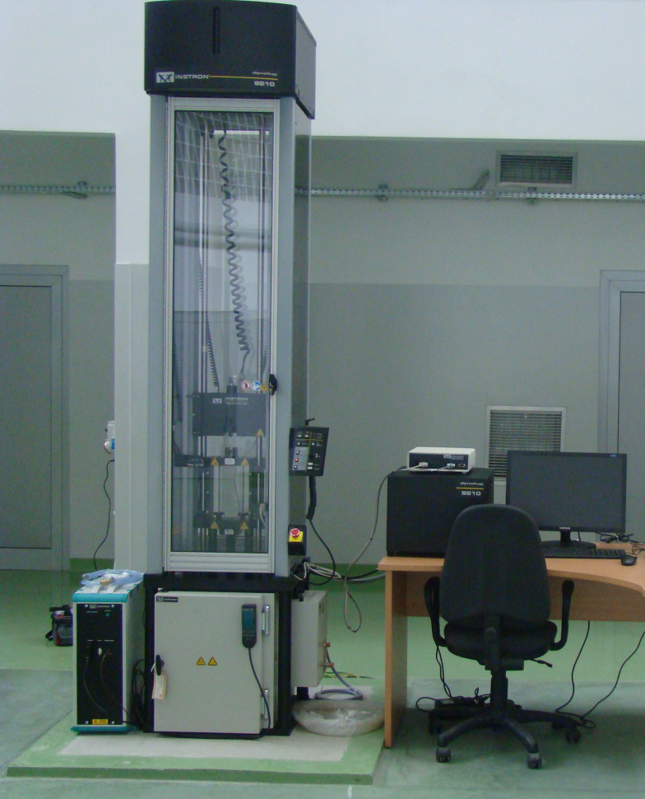
Dane do wskaźników realizacji celów projektu
UNIA EUROPEJSKA
EUROPEJSKI FUNDUSZ
ROZWOJU REGIONALNEGO
APARATURA - Politechnika Lubelska
wieża udarowa INSTRON
z komorą temperatur
system ARAMIS

